Slide 1

MODULE INFO_253 Web dynamique
PROGRAMMATION PHP
Année scolaire : 2022
Auteur et formateur : Dina Lam

Slide 2
Plan
Introduction
Définitions
Site web statique vs site web dynamique
Mise en place de l’environnement de travail
Premier script PHP
Les bases de programmation PHP
Les variables et types de données
Les structures de contrôle en PHP
Découverte des fonctions en PHP
Les variables tableaux en PHP
Autres variables PHP (dates et superglobales)
Les formulaires en PHP

Slide 3
Plan
Programmation orientée objet
Introduction POO : classes, instances et objets
Propriétés et méthodes en PHP orienté objet
Constructeurs et destructeur
Encapsulation et visibilité des propriétés et méthode
Héritage
Surcharge d’éléments et opérateurs de résolution de portée en PHP
Constante de classe
Propriété et méthode statiques
Méthode et classes abstraites
Interfaces
Les méthodes magiques

Slide 4
Plan
Introduction aux bases de données SQL et MySQL
Introduction
Structure d’une base de données MySQL et découverte de PHPMyAdmin
Se connecter à une base de données MySQL en PHP
Créer une base de données MySQL et tables dans BD
Manipuler les données des BD en PDO (select, insert, update, delete, ……where, order by, group by, limit,….)
Les requêtes MySQL préparée avec PDO PHP
Modifier les données d’une table
Utiliser les fonction d’agrégation et fonction scalaires SQL

Slide 5
Plan
Découvertes des CMS existants et Initiation à Wordpress (WP)
CMS?
Installation de WP ( arboresence, FO, BO)
Insertion des contenus (articles, catégories, menus…)
Modification de présentation
Hebergement

Slide 6
PARTIE I
INTRODUCTION

Slide 7
Partie I : Définitions et rôles
Le terme PHP est l’acronyme de PHP HyperText Preprocessor (Personal Home Page).
PHP permet de créer des pages vivantes qui vont être générées dynamiquement.
PHP va s’exécuter côté serveur (langage server side <> client side)

Slide 8
Partie I : Introduction
Sites statiques vs sites dynamiques
Sites statiques :
Ils ne possèdent ni interaction, ni capacité de s’adapter aux visiteurs.
Code des différents pages ne va pas changer en fonction d’un utilisateur.
Exemple: Site de type CV : il n’y a aucune interaction ni adaptation dynamique avec le visiteur.
Site crée uniquement en HTML et en CSS sera toujours statique.

Slide 9
Partie I : Introduction
Sites statiques vs sites dynamiques
Sites dynamiques :
Pouvoir fournir des pages différentes pour chaque visiteur selon différentes contraintes.
Permettre d’intéragir avec l’utilisateur en lui permettant de faire une action Ex: FB. Aimer, Commenter, Partager
Récupération des données via serveur web et serveur de base de données.

Slide 10
Partie I : Introduction
Fonctionnement d’Internet et du Web
Internet est un système créé pour transporter de l’information.
Le World Wide Web ou simplement Web est l’un des réseaux de l’internet.
Le Web est un réseau de machines interconnectées qui stockent des sites.
Le Web repose ainsi sur le protocole HTTP ( HyperText Transfer Protocol)
Serveurs : ordinateurs puissants qui stockent et délivrent des sites web aux clients.
Clients : ordinateur répresentant un visiteur d’un site web.

Slide 11
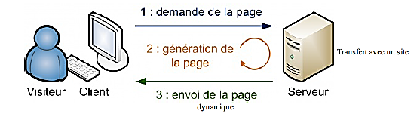
Partie I : Introduction
Fonctionnement d’Internet et du Web
Lorsque le site est dynamique
Le client demande au serveur à voir une page web.
Le serveur prépare la page spécialement pour le client ( connexion à une BD)
Le serveur lui envoie la page qu’il vient de générer

Slide 12
Partie I : Introduction
Environnement de travail
Editeur de code ( NotePad++, SublimeText, Atom, VSCode….)
Navigateur Web (Firefox, Google Chrome, Safari,…..)
Apache : serveur web
PHP : plugin d’apache
MySQL : logiciel de gestion de base de données
Sous windows, il existe plusieurs paquetages tout prêts. Dans notre cas, nous utilisons WAMPSERVER disponible http://www.wampserver.com/

Slide 13
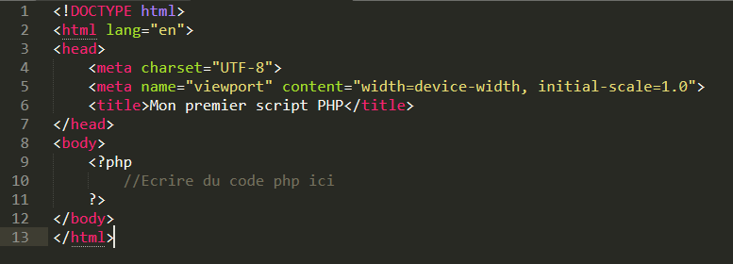
Partie I : Introduction
Premier script en PHP
Intégrons le PHP au sein de nos fichier HTML.
Les fichiers qui contiennent de PHP vont devoir être enregistrés avec l’extension .php. (monFichier.php).
Servir de la balise <?php //Code PHP ici ?>

Slide 14
PARTIE II
BASE DE PROGRAMMATION PHP

Slide 15
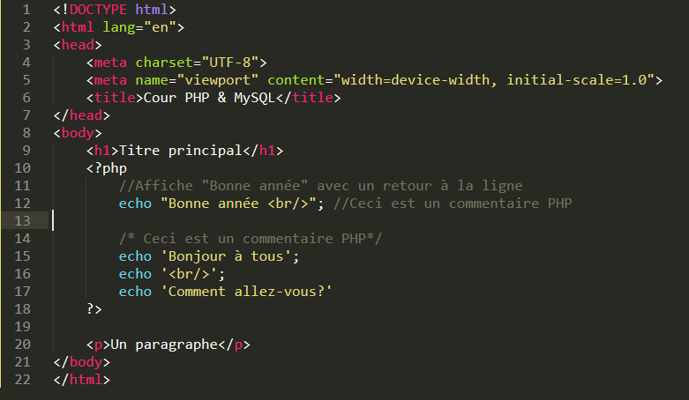
Partie II : Syntaxe PHP
// commentaire monoligne
/** **/ commentaire multiligne
echo ‘Bonjour à tous’ , echo « Bonne année » instruction.
Toutes instructions PHP se terminent par une virgule
<br> balise HTML pour le retour à la ligne

Slide 16
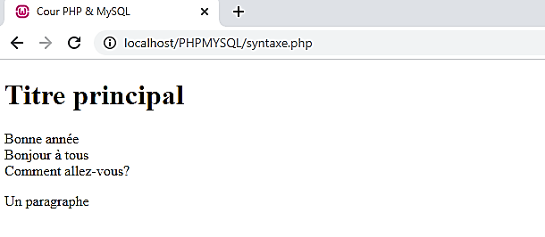
Partie II : Syntaxe PHP
Avec ce script on obtient au niveau du navigateur

Slide 17
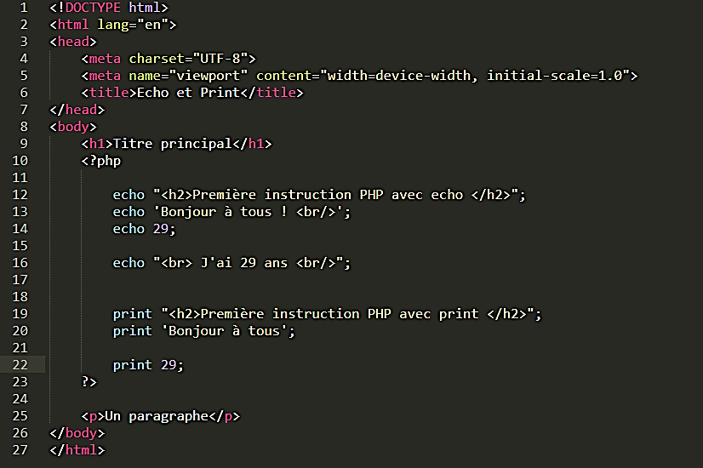
Partie II : Syntaxe PHP
Structure du langage avec echo et print

Slide 18
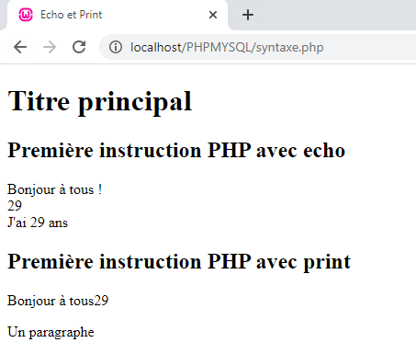
Partie II : Syntaxe PHP
Structure du langage avec echo et print

Slide 19
CHAPITRE I
VARIABLES ET TYPES DES DONNEES

Slide 20
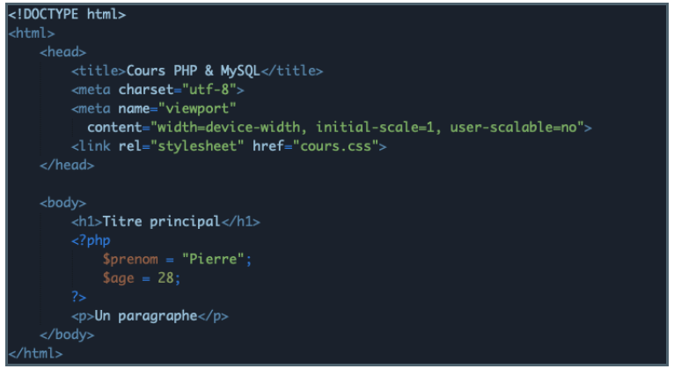
Partie II : Variables PHP
Déclarer une variable PHP en pratique
Allons créer deux variables $prenom et $age qui vont stocker respectivement une chaine de caractères et un nombre.

Slide 21
Partie II : Variables PHP
Définition : Une variable est un conteneur servant à stocker des informations de manière temporaire comme une chaine de caractère ou un nombre par exemple.
Déclarations :
Toute variable en PHP doit commencer par le signe $ qui sera suivi du nom de la variable.
. Une variable doit obligatoirement commencer par une lettre ou un underscore (_) et ne doit pas commencer par un chiffre
Le nom d’une variable ne doit contenir que des lettres, des chiffres et des underscores mais pas de caractères spéciaux.
Le nom d’une variable ne doit pas contenir d’espace.

Slide 22
Partie II : Variables PHP
Exemple:
$texte; $TEXTE, $tEXTE vont être des variables différentes.
Afficher et modifier le contenu d’une variable:
Nous allons pouvoir réaliser toutes sortes d’opération avec nos variables. La plus basique consiste à afficher le contenu avec echo.

Slide 23
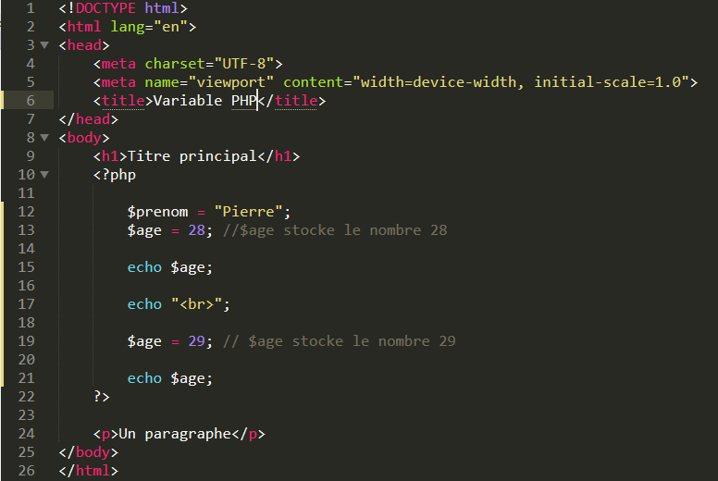
Partie II : Variables PHP

Slide 24
Partie II : Variables PHP
Les opérateurs d’affectation et de comparaison
Le signe = représente une affectation
Le signe == représente une comparaison de la valeur des variables
Le signe === représente une comparaison de la valeur et le type de données des variables.
Les types de données en PHP
Les variables en PHP stockent 8 grands types de données différents.
Le type « chaine de caractères » ou String $text = ‘Je suis un text ’;
Le type « nombre entier » ou Integer . $ne = 25;
Le type « nombre décimal » ou Float. $nd = 23,6

Slide 25
Partie II : Variables PHP
Les types de données en PHP
Le type « booléen » ou Boolean $b = false;
Le type « tableau » ou Array. $t = [ ‘a’ => 3 ]
Le type « objet » ou Object. $o = { ‘a’ => 3 }
Le type « NULL » ou NULL. $n = NULL
Le type « ressource » ou Resource .
Les types de données en PHP

Slide 26
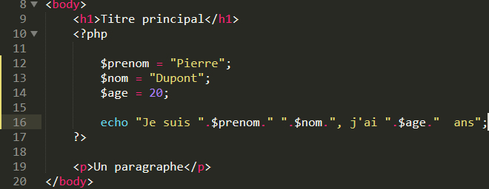
Partie II : Variables PHP
Opérateurs et concaténation en PHP
Opérateur : symbole qui va être utilisé pour effectuer certaines actions sur les variables et leurs valeurs. Ex : +, = , *.
Concaténation de chaine : . Nous permet de mettre bout à bout 2 chaines de caractères.
echo $t = $t1.$t2 ; // Je suis en forme.

Slide 27
Partie II : Variables PHP
Opérateurs arithmétiques
Permet d’effectuer toutes sortes d’opérations mathématiques entre les valeurs contenus dans différentes variables lorsque ces valeurs sont des nombres.
+ : Addition
- : Soustraction
* : Multiplication
/ : Division
% Modulo ( reste d’une division euclidienne)
** : Exponentielle ( élévation à la puissance)

Slide 28
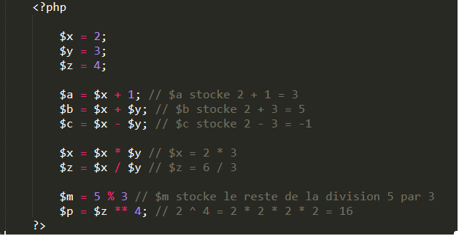
Partie II : Variables PHP
Opérateurs arithmétiques

Slide 29
Partie II : Variables PHP
Opérateurs d’affectation et combinés
Les opérateurs d’affectation vont permettre d’affecter une certaine valeur à une variable et combiné avec un opérateur arithmétiques.
.= : Concatène puis affecte le résultat
+= : Additionne puis affecte le résultat
-= : Soustrait puis affecte le résultat
*= : Multiplie puis affecte le résultat
/= : Divise puis affecte le résultat
%= : Calcule le module puis affecte le résultat
**= : Elève à la puissance puis affecte le résultat

Slide 30
CHAPITRE II
STRUCTURE DE CONTROLE

Slide 31
Partie II : Conditions en PHP
Présentation
Les structures de contrôle conditionnelles vont nous permettre d’exécuter différents blocs de code selon qu’une condition spécifique soit vérifiée ou pas.
Condition if si
Condition if … else (si … sinon)
Condition if…..elseif ….. else (si……sinon si….sinon)
Opérateur de comparaison
== : Permet de tester l’égalité sur les valeurs
=== : permet de tester l’égalité en termes de valeurs et de types
!= : Permet de tester la différence en valeurs
<> : Permet également de tester la différence en valeurs

Slide 32
Partie II : Conditions en PHP
Opérateur de comparaison
!== : Permet de tester la différence en valeurs ou en types
< : Permet de tester si une valeur est strictement inférieure à une autre
> : Permet de tester si une valeur est strictement supérieure à une autre
<= : Permet de tester si une valeur est inférieure ou égale à une autre
>= : Permet de tester si une valeur est supérieure ou égale à une autre

Slide 33
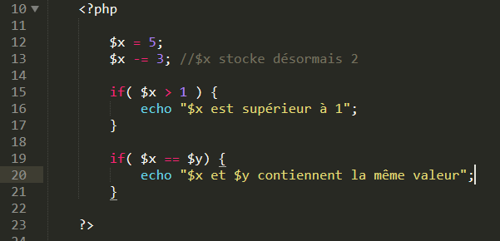
Partie II : Conditions en PHP
La condition if en PHP
La condition if est également le plus simple, puisqu’elle va nous permettre d’exécuter un bloc de code si et seulement si le résultat d’un test vaut true;

Slide 34
Partie II : Conditions en PHP
La condition if en PHP
La condition if est également le plus simple, puisqu’elle va nous permettre d’exécuter un bloc de code si et seulement si le résultat d’un test vaut true;

Slide 35
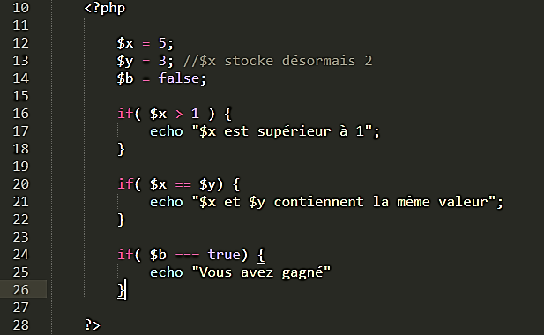
Partie II : Conditions en PHP
La condition if en PHP
La condition if est également le plus simple, puisqu’elle va nous permettre d’exécuter un bloc de code si et seulement si le résultat d’un test vaut true;

Slide 36
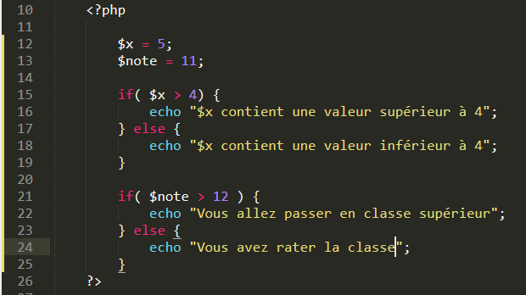
Partie II : Conditions en PHP
La condition if … else en PHP
La structure conditionnel if…. else va être plus complète que la précédente puisqu’elle va nous permettre d’exécuter un premier bloc de code si un test renvoie true ou un autre bloc de code dans le cas contraire.

Slide 37
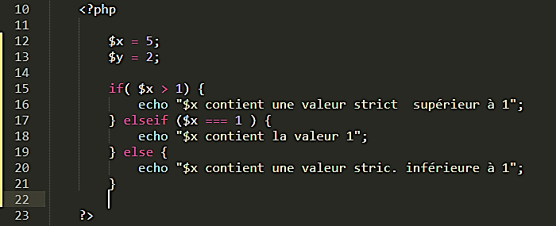
Partie II : Conditions en PHP
La condition if …elseif … else en PHP
Cette structure est la plus complète que la précédente puisqu’elle va nous permettre cette fois de générer autant de cas que l’on souhaite.

Slide 38
Partie II : Conditions en PHP
La condition robustes avec les opérateurs logiques
Les opérateurs logiques vont être principalement utilisés avec les conditions puisqu’ils vont nous permettre d’ écrire plusieurs comparaisons au sein d’une même condition ou encore d’inverser la valeur logique d’un test.
AND Renvoie true si toutes les comparaisons valent true
&& Renvoie true si toutes les comparaisons valent true
OR Renvoie true si une des comparaisons vaut true
|| Renvoie true si une comparaison vaut true
XOR Renvoie true si une des comparaisons exactement vaut true
! Renvoie true si la comparaison vaut false (et inversement)

Slide 39
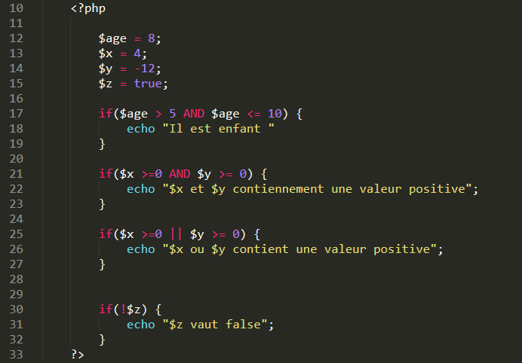
Partie II : Conditions en PHP
La condition robustes avec les opérateurs logiques

Slide 40
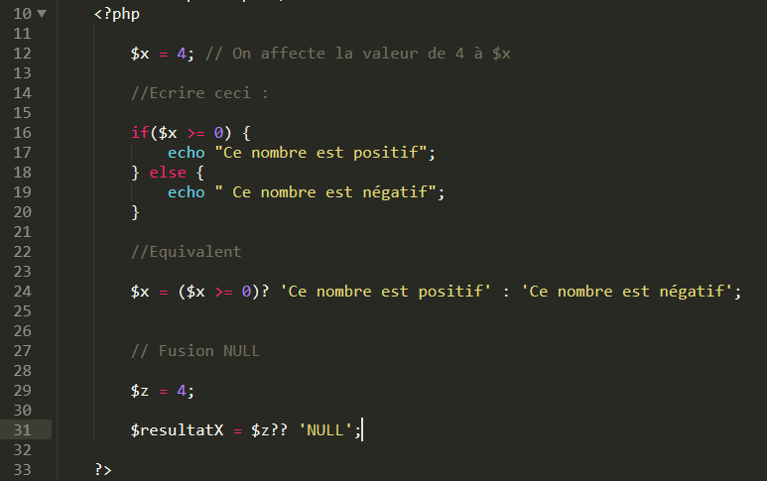
Partie II : Conditions en PHP
Opérateur ternaire
Structure : test ? Code_a_executer si true : code_a_executer si false

Slide 41
Partie II : Conditions en PHP
Instruction switch en PHP
L’instruction switch va nous permettre d’exécuter un code en fonction de la valeur
d’une variable.
Syntaxe : switch(variable) {
case : valeur1 :
//code break;
case : valeur2:
//code break;
default:
valeur0 break;
}

Slide 42
Partie II : Boucle en PHP
Les boucles vont nous permettre d’exécuter plusieurs fois un bloc de code, c’est-à-dire d’exécuter un code « en boucle » tant qu’une condition donnée est vérifiée.
Nous disposons de quatre boucles différentes en PHP :
La boucle while (« tant que ») ;
La boucle do… while (« faire… tant que ») ;
La boucle for (« pour ») ;
La boucle foreach (« pour chaque ») ;

Slide 43
Partie II : Boucle
Opérateur d’incrémentation et décrementation PHP
Incrémenter une valeur signifie ajouter 1 à cette valeur tandis que décrémenter signifie enlever 1.
Les opérations d’incrémentation et de décrémentation vont principalement être utilisées avec les boucles en PHP. Elles vont pouvoir être réalisées grâce aux opérateurs d’incrémentation ++ et de décrémentation -- .

Slide 44
Partie II : Boucle
Opérateur d’incrémentation et décrémentation PHP
++$x : Pré-incrémentation : incrémente la valeur contenue dans la variable $x, puis retourne la valeur incrémentée
$x++ : Post-incrémentation : retourne la valeur contenue dans $x avant
incrémentation, puis incrémente la valeur de $x
--$x : Pré-décrémentation : décrémente la valeur contenue dans la variable $x, puis retourne la valeur décrémentée
$x-- : Post-décrémentation : retourne la valeur contenue dans $x avant
décrémentation, puis décrémente la valeur de $x

Slide 45
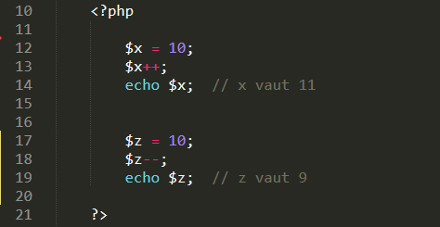
Partie II : Boucle
Exemple

Slide 46
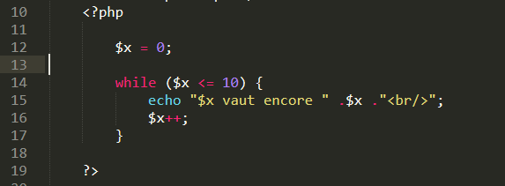
Partie II : Boucle
Boucle while
La boucle while va nous permettre d’exécuter un certain bloc de code « tant qu’une »
condition donnée est vérifiée.

Slide 47
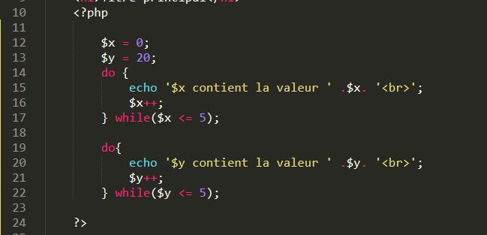
Partie II : Boucle
Boucle do…..while
La boucle do..while va également nous permettre d’exécuter un code tant
qu’une condition donnée est vraie, mais cette fois-ci le code dans la condition sera exécuté avant que la condition soit vérifiée.

Slide 48
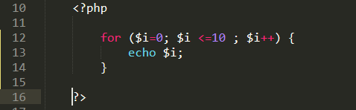
Partie II : Boucle
Boucle for
Cependant, cette boucle est très puissante et c’est celle qui sera majoritairement utilisée dans nos scripts PHP, faites donc l’effort de comprendre comment elle fonctionne.
Nous pouvons décomposer le fonctionnement d’une boucle for selon trois phases :
Une phase d’initialisation ;
Une phase de test ;
Une phase d’incrémentation.

Slide 49
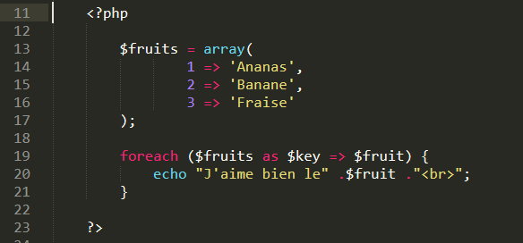
Partie II : Boucle
Boucle foreach
La boucle PHP foreach est un peu particulière puisqu’elle a été créée pour fonctionner avec des variables tableaux, qui sont des variables spéciales que nous n’avons pas encore étudiées.

Slide 50
Partie II : Inclusion fichier php
Les instructions PHP include et require vont nous permettre toutes deux d’inclure
des fichiers de code (ou plus exactement le contenu de ces fichiers) à l’intérieur d’autres
fichiers de code.
La différence entre les instructions include et require et leurs variantes
include_once et require_once est qu’on va pouvoir inclure plusieurs fois un même
fichier avec include et require tandis qu’en utilisant include_once et
require_once cela ne sera pas possible : un même fichier ne pourra être inclus qu’une seule fois dans un autre fichier.

Slide 51
CHAPITRE III
LES FONCTIONS

Slide 52
Partie II : La fonction PHP
Une fonction correspond à une série cohérente d’instructions qui ont été créées pour effectuer une tâche précise. Pour exécuter le code contenu dans une fonction, il va falloir appeler la fonction.
Passer des arguments par référence et valeur par défaut:
Un paramètre sert à indiquer qu’une fonction va avoir besoin d’un argument pour fonctionner mais ne correspond pas à une valeur effective : ce n’est qu’un prête nom. Un argument en revanche correspond à la valeur effective passée à une fonction.
La fonction sert aussi à retourner une valeur avec l’instruction return

Slide 53
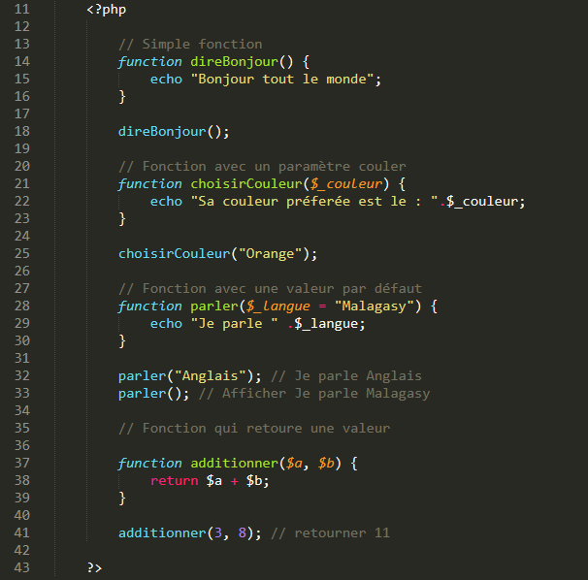
Partie II : La fonction PHP

Slide 54
Partie II : La fonction PHP
Les types valides sont les suivants :
Type Définition
string : L’argument passé doit être de type string (chaine de caractères)
int : L’argument passé doit être de type integer (nombre entier)
float : L’argument passé doit être de type float ou double (nombre décimal)
bool : L’argument passé doit être de type boolean (booléen)
array : L’argument passé doit être de type array (tableau)
iterable : L’argument passé doit être de type array (tableau) ou une instance de l’interface Traversable
callable : L’argument passé doit être de type callable (fonction de rappel)
Nom de classe
/ d’interface : L’argument passé doit être une instance de la classe ou de
l’interface donnée self L’argument passé doit être une instance de la même classe qui a
défini la méthode
Object: L’argument passé doit être de type object (objet)

Slide 55
Partie II : La fonction PHP
Le typage strict
En utilisant le mode strict, les fonctions ne vont plus accepter que des arguments dont le type correspond exactement au type demandé dans leur définition.
Nous allons pouvoir passer trois directives différentes à declare :
La directive ticks ;
La directive encoding ;
La directive strict_types .
La directive qui va nous intéresser ici est strict_types . Pour activer le mode strict,
nous écrirons declare(strict_types= 1) . Afin que le typage strict soit activé, il
faudra que declare(strict_types= 1) soit la première déclaration de notre fichier.

Slide 56
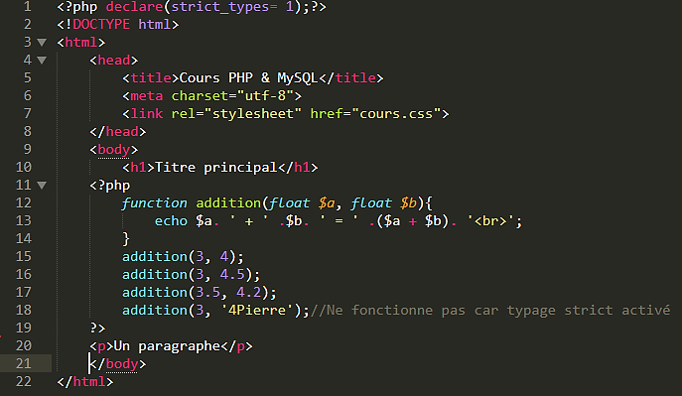
Partie II : La fonction PHP
Le typage strict

Slide 57
Partie II : La fonction PHP
La déclaration des types de valeurs de retour
Depuis PHP7, nous allons de façon similaire à la déclaration de type des arguments pouvoir déclarer les types de retour.
Les déclarations du type de retour vont permettre de spécifier le type de la valeur qui sera retournée par une fonction.
Notez que le typage strict affecte également les types de retour : si celui-ci est activé, alors la valeur retournée doit être du type attendu. Dans le cas contraire, une exception sera levée par le PHP.

Slide 58
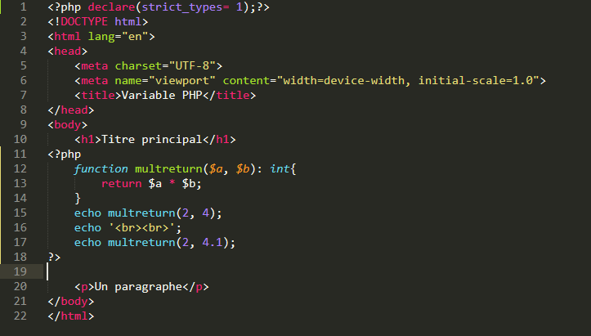
Partie II : La fonction PHP
La déclaration des types de valeurs de retour

Slide 59
Partie II : La fonction PHP
La portée des variables en PHP
En PHP, nous pouvons déclarer des variables n’importe où dans notre script : au début du script, à l’intérieur de boucles, au sein de nos fonctions, etc.
L’idée principale à retenir ici est que l’endroit dans le script où on déclare une variable va déterminer l’endroit où la variable va être accessible c’est-à-dire utilisable. La « portée » d’une variable désigne justement la partie du script où la variable va être accessible.
Pour faire très simple, vous pouvez considérer que les variables peuvent avoir deux
portées différentes : soit une portée globale, soit une portée locale.
Toute variable définie en dehors d’une fonction a une portée globale. Par définition, une
variable qui a une portée globale est accessible « globalement », c’est-à-dire dans tout le
script sauf dans les espaces locaux d’un script.
Au contraire, toute variable définie à l’intérieur d’une fonction va avoir une portée locale à la fonction. Cela signifie que la variable ne sera accessible qu’au sein de la fonction et
notre variable sera par ailleurs par défaut détruite dès la fin de l’exécution de la fonction.

Slide 60
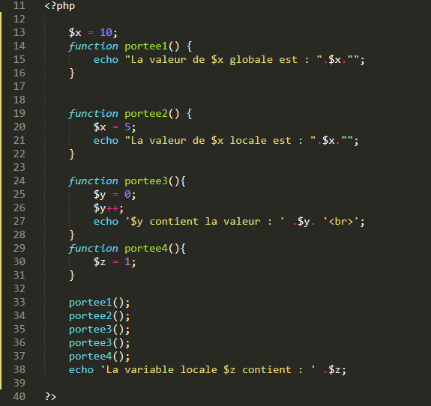
Partie II : La fonction PHP
La portée des variables en PHP

Slide 61
Partie II : La fonction PHP
La portée des variables en PHP
La valeur de $x globale est :
La valeur de $x locale est : 5
$y contient la valeur : 1
La variable locale $z contient
Accéder à une variable globale depuis un espace local
Pour cela, on va pouvoir utiliser le mot clef global avant la déclaration des variables qu’on souhaite utiliser dans notre fonction. Cela va nous permettre d’indiquer que les variables déclarées dans la fonction sont en fait nos variables globales.

Slide 62
Partie II : La fonction PHP
La portée des variables en PHP
La valeur de $x globale est :
La valeur de $x locale est : 5
$y contient la valeur : 1
La variable locale $z contient
Accéder à une variable globale depuis un espace local
Pour cela, on va pouvoir utiliser le mot clef global avant la déclaration des variables qu’on souhaite utiliser dans notre fonction. Cela va nous permettre d’indiquer que les variables déclarées dans la fonction sont en fait nos variables globales.

Slide 63
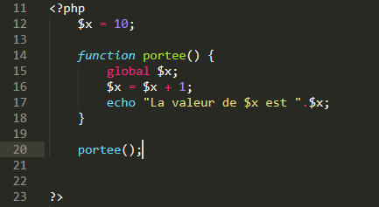
Partie II : La fonction PHP
La portée des variables en PHP
La fonction affichera La valeur de $x est 15;

Slide 64
Partie II : La fonction PHP
La constante magique
Pour créer une constante en utilisant define() , nous allons devoir passer le nom de la constante que l’on souhaite créer et la valeur que doit stocker la constante en arguments de cette fonction. Une fois qu’une constante est définie, elle ne peut jamais être modifiée ni détruite.
De plus, à la différence des variables, nous ne devrons pas préfixer le nom d’une constante avec le signe $ .
Exemple :
define(‘MA_DATE_NAISSANCE, ’02Novembre 1975’);
define(‘DIX’, 10);

Slide 65
Partie II : La fonction PHP
La constante magique
Le PHP nous fournit également un certain nombre de constantes prédéfinies qui vont généralement nous donner des informations de type « meta » comme la version de PHP actuellement utilisée, le plus petit entier supporté par PHP, des constantes de rapport d’erreur etc.
__FILE__ : Contient le chemin complet et le nom du fichier
__DIR__ :Contient le nom du dossier dans lequel est le fichier
__LINE__ :Contient le numéro de la ligne courante dans le fichier
__FUNCTION__ : Contient le nom de la fonction actuellement définie ou {closure}
pour les fonctions anonymes
__CLASS__ : Contient le nom de la classe actuellement définie
__METHOD__ : Contient le nom de la méthode actuellement utilisée
__NAMESPACE__ : Contient le nom de l’espace de noms (« namespace ») courant
__TRAIT__ : Contient le nom du trait (incluant le nom de l’espace de noms
dans lequel il a été déclaré)
ClassName::class : Contient le nom entièrement qualifié de la classe

Slide 66
Partie II : La fonction PHP
La constante magique
Le PHP nous fournit également un certain nombre de constantes prédéfinies qui vont généralement nous donner des informations de type « meta » comme la version de PHP actuellement utilisée, le plus petit entier supporté par PHP, des constantes de rapport d’erreur etc.
__FILE__ : Contient le chemin complet et le nom du fichier
__DIR__ :Contient le nom du dossier dans lequel est le fichier
__LINE__ :Contient le numéro de la ligne courante dans le fichier
__FUNCTION__ : Contient le nom de la fonction actuellement définie ou {closure}
pour les fonctions anonymes
__CLASS__ : Contient le nom de la classe actuellement définie
__METHOD__ : Contient le nom de la méthode actuellement utilisée
__NAMESPACE__ : Contient le nom de l’espace de noms (« namespace ») courant
__TRAIT__ : Contient le nom du trait (incluant le nom de l’espace de noms
dans lequel il a été déclaré)
ClassName::class : Contient le nom entièrement qualifié de la classe

Slide 67
CHAPITRE IV
LES TABLEAUX

Slide 68
Partie II : Les tableaux
Présentation
Les tableaux en PHP sont des variables spéciales qui peuvent stocker plusieurs valeurs en même temps.
Dans un tableau, chaque valeur va être associée à une clef unique. Cette clef va nous
permettre notamment de récupérer la valeur associée. Nous allons pouvoir définir les différentes clefs ou laisser le PHP générer automatiquement les clefs pour les différentes valeurs d’un tableau.
On va pouvoir créer trois types de tableaux différents en PHP :
Des tableaux numérotés ou indexés (les clefs vont être des nombres) ;
Des tableaux associatifs (nous allons définir la valeur que l’on souhaite pour chaque clef) ;
Des tableaux multidimensionnels (tableaux qui stockent d’autres tableaux en
valeur).
Déclaration ou création : array() ou []. Les arguments vont pouvoir être soit des valeurs simples (auquel cas les clefs seront des entiers générés automatiquement), soit des paires clef => valeur .

Slide 69
Partie II : Les tableaux
Tableau numéroté ou indexé
Les tableaux numérotés sont le type de tableaux le plus simple à créer en PHP puisque les clefs vont être générées automatiquement par le PHP.
L’index du tableau numéroté commence par O: ex : $fruits[0] pour récupérer le premier élément du tableau $fruits.
On crée ici deux tableaux numérotés $prenoms et $ages en utilisant les deux syntaxes vues précédemment.
Afficher les valeurs d’un tableau numéroté avec echo
Ex : $prenoms = ['Mathilde', 'Pierre', 'Amandine', 'Florian']; echo $prenoms[0].

Slide 70
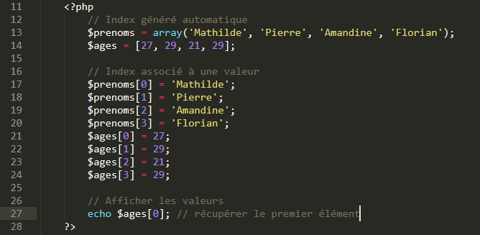
Partie II : Les tableaux
Tableau numéroté ou indexé

Slide 71
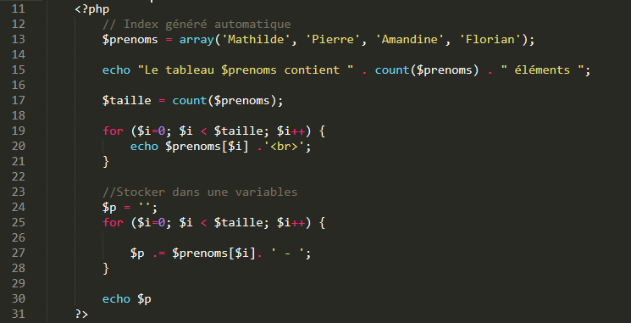
Partie II : Les tableaux
Tableau numéroté ou indexé
Pour afficher toutes les valeurs d’un tableau numéroté d’un coup, nous allons cette fois-ci devoir utiliser une boucle for.
La façon la plus simple de déterminer la taille d’un tableau est d’utiliser la fonction
count().

Slide 72
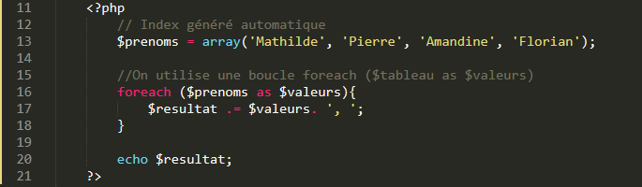
Partie II : Les tableaux
Tableau numéroté ou indexé
Cette technique va très bien fonctionner tant que nos tableaux numérotés vont avoir des indices « naturels ». En effet, il est tout à fait possible d’attribuer les indices manuellement et de sauter certains indices pour stocker nos valeurs dans nos variables tableaux.
Dans ce cas-là, on ne pourra pas récupérer toutes les valeurs en bouclant sur les indices comme ci-dessus mais on utilisera plutôt une boucle foreach qui est une boucle spécialement créée pour les tableaux.

Slide 73
Partie II : Les tableaux
Tableau associatifs
Un tableau associatif est un tableau qui va utiliser des clefs textuelles qu’on va associer à chaque valeur.
Les tableaux associatifs vont s’avérer intéressant lorsqu’on voudra donner du sens à nos clefs, c’est-à-dire créer une association forte entre les clefs et les valeurs d’un tableau.
Création : array( ‘cle_textuel’ => valeur) ou [’cle_textuel’ => valeur]
Parcourir : foreach($tableau as $clef => $valeur) .
Exemple : $fruits = array(
‘nom’ => ‘Banane’,
‘couleur’ => ‘Vert’
)

Slide 74
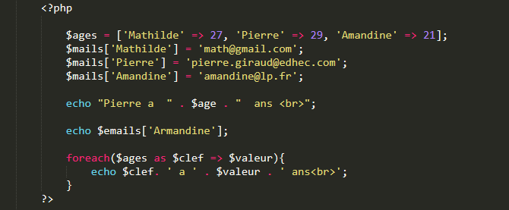
Partie II : Les tableaux
Tableau associatifs

Slide 75
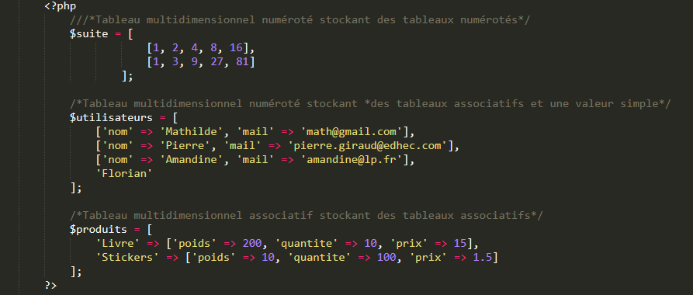
Partie II : Les tableaux
Tableau multidimensionnels
Un tableau multidimensionnel est un tableau qui va lui-même contenir d’autres tableaux en valeurs.
Un tableau multidimensionnel est un tableau dont les valeurs peuvent elles-mêmes être des tableaux qui vont à nouveau pouvoir contenir d’autres tableaux et etc.

Slide 76
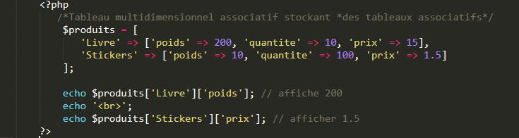
Partie II : Les tableaux
Afficher une valeur particulier d’un tableau md
Pour récupérer une valeur en particulier dans un tableau numéroté ou associatif à une dimension, il suffisait simplement d’indiquer la clef associée à la valeur en question.

Slide 77
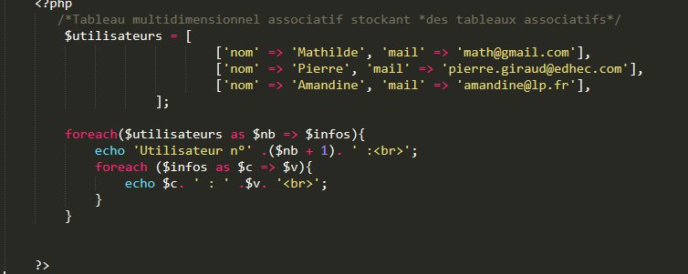
Partie II : Les tableaux
Afficher une valeur particulier d’un tableau md
On va ici utiliser autant de boucles foreach qu’on a de dimensions dans le tableau qu’on souhaite parcourir. La première boucle foreach va nous permettre de parcourir les valeurs de notre tableau multidimensionnel de base, puis la deuxième boucle foreach va nous permettre de parcourir les valeurs des tableaux contenus directement dans le tableau multidimensionnel et etc.

Slide 78
Partie II : Les tableaux
Afficher rapidement la structure d’un tableau
Le PHP nous fournit deux possibilités de faire cela : on va pouvoir soit utiliser la fonction print_r() , soit la fonction var_dump() que nous connaissons déjà pour afficher n’importe quel type de tableaux (numérotés, associatifs ou multidimensionnels).
Notez que var_dump() va nous fournir davantage d’informations que print_r() .
On va généralement utiliser cette fonction avec l’élément HTML pre pour avoir un
meilleur affichage de la structure du tableau qu’on souhaite afficher (je vous rappelle que pre va permettre de conserver la mise en forme de notre code).

Slide 79
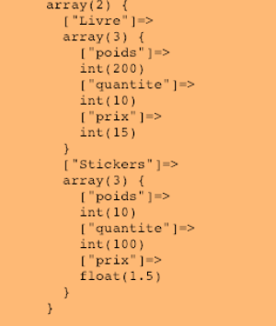
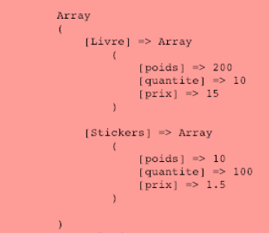
Partie II : Les tableaux
Afficher rapidement la structure d’un tableau
$produits = [
'Livre' => ['poids' => 200, 'quantite' => 10, 'prix' => 15],
'Stickers' => ['poids' => 10, 'quantite' => 100, 'prix' => 1.5]
];
echo '<pre>';
print_r($produits);
var_dump($produits);

Slide 80
CHAPITRE V
LES VARIABLES SUPERGLOBALES

Slide 81
Partie II : Variables superglobales
Définition:
Les variables superglobales sont des variables internes au PHP, ce qui signifie que ce sont des variables créées automatiquement par le PHP.
Les variables superglobales PHP sont les suivantes :
$GLOBALS : Cette superglobale va nous permettre d’accéder à des variables définies dans l’espace global depuis n’importe où dans le script.
$_SERVER : contient des variables définies par le serveur utilisé ainsi que
des informations relatives au script.
$_REQUEST : va contenir toutes les variables envoyées via HTTP
GET, HTTP POST et par les cookies HTTP. Cette variable, qui est un tableau associatif, va ainsi contenir les variables de $_GET, $_POST et $_COOKIE .
$_GET, $_POST : $_GET et $_POST vont être utilisées pour manipuler les informations envoyées via un formulaire HTML.

Slide 82
Partie II : Variables superglobales
Définitions:
Les variables superglobales sont des variables internes au PHP, ce qui signifie que ce sont des variables créées automatiquement par le PHP.
Les variables superglobales PHP sont les suivantes :
$_FILES: va contenir des informations sur un fichier téléchargé, comme
le type du fichier, sa taille, son nom, etc.
$_COOKIES : est un tableau associatif qui contient toutes les variables
passées via des cookies HTTP.
$_SESSION : un tableau associatif qui contient toutes les variables de
session,

Slide 83
Partie II : Variables superglobales
Variable $_GET, $_POST:
Nom :
Prénoms :
VALIDER
Pièce joint :
Pour récupérer les valeurs du nom et prénoms:
$_POST[‘name_du_champ’] ou $_GET[‘name_du_champ’]
$_FILES[‘name_du_champ_file’]

Slide 84
Partie II : Variables superglobales
Variable cookies $_cookies:
Synthaxe de base : setcookie(name, value, expire, path, domain, secure,httponly).
name : Nom du cookie
value : Valeur du cookie
expires : date d’expiration du cookies
path : chemin sur le serveur sur lequel le cookie sera disponible
domain : domaine ou sous domaine pour lequel le cookie est disponible
secure : indique si le cookie doit uniquement être transmis à travers une https.
httponly : indique si le cookie ne doit être accessible que par le protocole http.
Récupérer : $_COOKIES

Slide 85
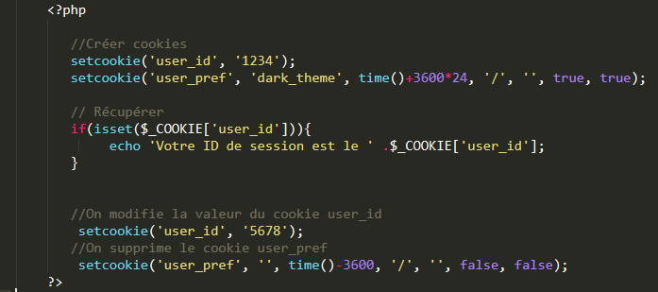
Partie II : Variables superglobales
Variable cookies $_cookies:

Slide 86
Partie II : Variables superglobales
Variable session $_SESSION:
Démarrer une session : session_start() avant toute autre opération dans nos pages, c’est - à- dire au début de celles-ci.
Créer une session : $_SESSION[nom] = valeur;
Récupérer une session : echo $_SESSION[cle]$
Supprimer :
session_destroy() : Détruit toutes les données associés à la session courante.
session_unset() : Détruit toutes les variables d’une session.

Slide 87
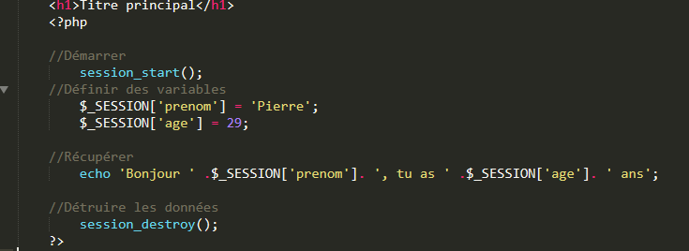
Partie II : Variables superglobales
Variable session $_SESSION:

Slide 88
Partie II :
Autres chapitre à intégrer dans le future:
Manipulation des dates
Manipulation des fichiers
Expression régulière
Listes des fonctions natives PHP par type de données
Accès à la base de données MySQL

Slide 89
PARTIE III
PROGRAMMATION ORIENTE OBJET

Slide 90
Partie III : Classe
Une classe est un modèle de données
Famille d’objets, ou en encore moule à objet
Tous les objets d’une même classe partagent les même attributs et les même méthodes.
Le mot clé class permet de déclarer un classe d’objet.
class voiture {
// Code de la classe
}

Slide 91
Partie III : Classe propriété
Déclarer des attributs ou propriétés :
class voiture {
public $marque = ‘TOYOTA’;
}
public, protected, private sont supportés
L’un des trois est obligatoire ou le mot clé var => public
Affectation et même déclaration facultatives.

Slide 92
Partie III : Classe méthode
Déclarer des méthodes:
class voiture {
public $marque = ‘TOYOTA’;
function freiner($_force_freinage) { // code }
}
public, protected, private sont supportés
Implicitement public

Slide 93
Partie III : Classe
Déclarer des constantes:
class voiture {
const NB_ROUES_MOTRICE = 4;
}
Locale à la classe
Convention classique : spécifier les constantes en majuscules dans le code pour mieux les identifier

Slide 94
Partie III : Classe - Instanciation
Instancier: syntaxe : new
class voiture {
const NB_ROUES_MOTRICE = 4;
public $marques;
function freiner($f) {}
}
$maVoiture = new voiture();
Les parenthèses sont optionnelles si le constructeur ne nécessite pas de paramètre.

Slide 95
Partie III : Classe – accès attribut
Accéder à un attribut
class voiture {
public $marques = ‘NISSAN’;
}
$maVoiture = new voiture();
echo $maVoiture->marque //affiche nissan

Slide 96
Partie III : Classe – accès méthode
Accéder à une methode
class voiture {
public $marques = ‘NISSAN’;
function klaxonner() { return ‘puuuup’}
}
$maVoiture = new voiture();
echo $maVoiture-> klaxonner //affiche puuuup

Slide 97
Partie III : Classe – accès constante
Accéder à une constante
class voiture {
const ROUES = 4;
public $marques = ‘NISSAN’;
function freiner() { return ‘puuuup’}
}
$maVoiture = new voiture();
echo $maVoiture::ROUES //affiche 4

Slide 98
Partie III : Classe – accès statique
Via le mot clé static
Pour les attributs public private ou protected devient facultatif
class voiture {
static $roues = 4;
static function freiner() { return ‘STOP’}
}
echo voiture::$roues // afficher 4
echo voiture::freiner() //affiche STOP

Slide 99
Partie III : Classe – accès cl courante
Via le mot clé self
Pour les attributs public private ou protected devient facultatif
class voiture {
static $roues = 4;
static function static() { return self::$roues }
}
echo voiture::static// afficher 4

Slide 100
Partie III : Classe – Exception
function inverse($x) {
if(!$x) {
throw new Exception(‘Division by zero’)
} else return 1/$x;
try {
echo inverse(5);
echo inverse(0)
} catch (Exception $e) { echo $e->getMessage()}
}

Slide 101
Partie III : Héritage
Permet de regrouper des parties communes dans une classe dite mère.
Toute classe dérivant de cette classe mère est appelée classe fille.
Une classe fille possède les attributs et méthodes de la classe mère ainsi que des attributs et des méthodes qui lui sont propres.

Slide 102
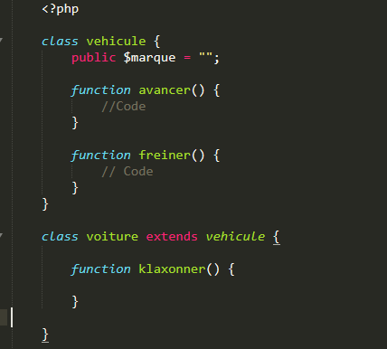
Partie III : Héritage
La classe voiture possède un attribut marque, une méthode freiner et une méthode avancer par héritage.

Slide 103
Partie III : Héritage strict
Les méthodes de la classe fille doivent avoir des prototypes compatibles avec ceux de la classe mère.
Les classes filles doivent pouvoir se manipuler comme la classe dont elles héritent
Il est possible d’ajouter des paramètres supplémentaires, à condition qu’ils soient facultatifs
Il est aussi possible de rendre facultatifs des paramètres en leur donnant une valeur par défaut
Seuls les constructeurs ne sont pas soumis à cette règles.

Slide 104
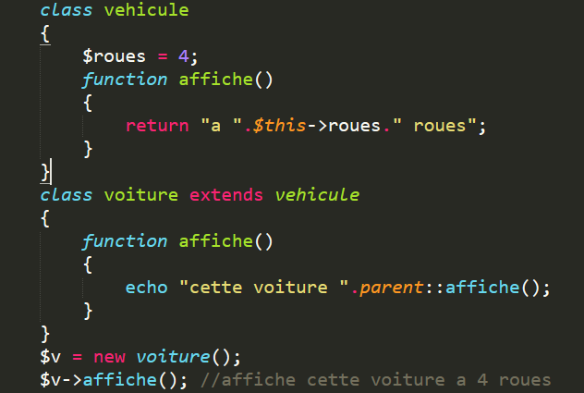
Partie III : Accéder à la classe parente

Slide 105
Partie III : Contrôle d’accès
public: une méthode ou attribut publique est accessible depuis toute votre application .
private: une méthode ou attribut privée n’est accessible que depuis l’intérieur de la classe.
protected: une méthode ou attribut publique est accessible depuis l’intérieur de la classe, et depuis toutes les classes dérivés.

Slide 106
Partie III : Contrôle d’accès héritage
Les accès aux attributs et méthodes sont redéfinissables dans les classes filles pourvu que la directive soit identique ou plus large.
Une méthode protégée peut être redéfinie comme protégée ou publique dans une classe fille.
Une méthode publique ne peut être que publique dans un classe fille.
Si une méthode privée est redéfinie dans une classe fille, PHP considèrera qu'il a deux méthodes de même nom simultanément dans la classe fille.
Si c'est une méthode de la classe mère qui y fait appel, elle accèdera à la méthode privée initiale.
Si c'est une méthode de la classe fille qui y fait appel, elle accèdera à la nouvelle implémentation.

Slide 107
Partie III : Classe abstraite
Début d'implémentation d'une classe.
Non instanciable.
Toute classe contenant au moins une méthode abstraite doit être déclarée abstraite.
Seule la signature d’une méthode abstraite est déclarée (pas d’implémentation)
Les classes dérivées doivent implémentées toutes les méthodes abstraites.
Les classes dérivées ne sont pas obligées d’implémenter les méthodes déjà implémenter dans la classe parent, et peuvent posséder leurs propres méthodes.

Slide 108
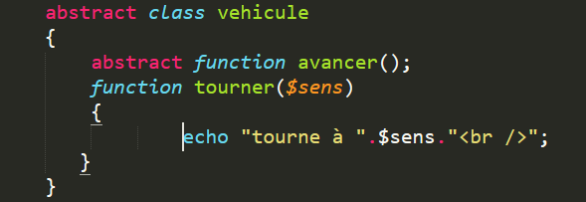
Partie III : Classe abstraite

Slide 109
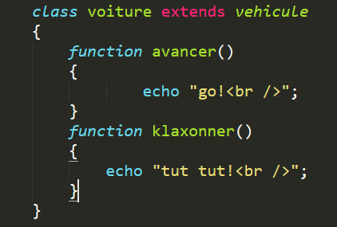
Partie III : Héritage d’une classe abstraite

Slide 110
Partie III : Interface
API (Application Programming Interface) qui spécifie quelles méthodes et variables une classe peut implémenter, sans avoir à définir comment ces méthodes seront gérées.
Non instanciable.
Seule les signatures des méthodes d’une interface sont déclarées (pas d’implémentation).
Toutes les méthodes de l'interface doivent être implémentées
Les classes peuvent implémenter plus d'une interface en séparant chaque interface par une virgule

Slide 111
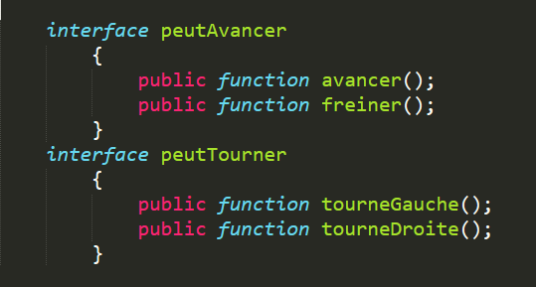
Partie III : Interface

Slide 112
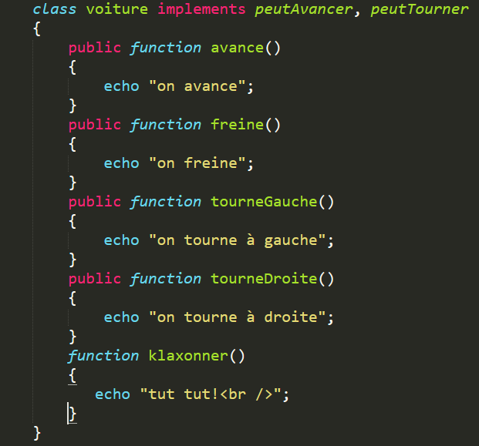
Partie III : Implémentation d’une interface

Slide 113
Partie III : Abstract VS interface
Aucun code n’est présent dans une interface.
Une interface est donc une classe abstraite qui ne contiendrait que des méthodes abstraites
Une classe ne peut dériver que d’une classe abstraite mais peut implémenter plusieurs interfaces

Slide 114
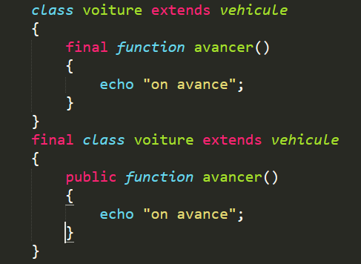
Partie III : Classe finale
Ces classes et méthodes ne pourront jamais être héritées.

Slide 115
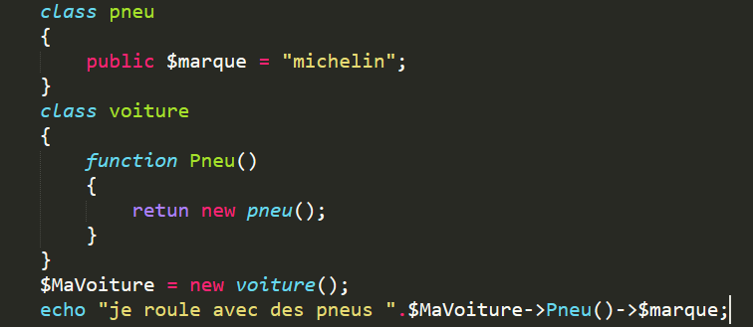
Partie III : Déréférencement des méthodes

Slide 116
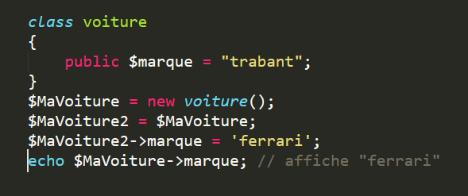
Partie III : Affectation
par défaut l'affectation est désormais faite pas référence pour les objets (l'opérateur & est maintenant implicite).

Slide 117
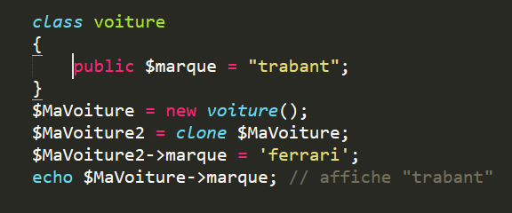
Partie III : Clonage
c'est le mot-clé clone qui permet d'effectuer une copie distinct d’un objet.

Slide 118
Partie III : Égalité
l'égalité de deux objets (tous les attributs sont égaux) se teste par ==.
l'identité de deux objets (les deux variables référencent le même objet) se teste par === .

Slide 119
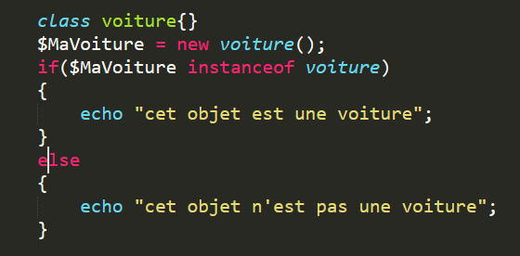
Partie III : Appartenance d’un objet à une classe

Slide 120
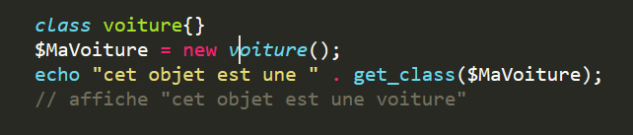
Partie III : Obtenir la classe d’un objet

Slide 121
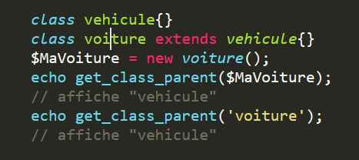
Partie III : Obtenir la classe parente d’un objet

Slide 122
Partie III : Espaces de nom
Présentation : Les espaces de nom en PHP sont des sortes de dossiers virtuels qui vont nous servir à encapsuler (c’est-à-dire à isoler) certains éléments de certains autres.
Les espaces de noms vont notamment permettre d’éliminer les conflits possibles entre deux éléments de même nom.
Sans définition d’un espace de noms, cela va évidemment créer des conflits, puisque le reste du script utilisant la fonction, classe ou constante ne va pas savoir à laquelle se référer.
Définition : avec le mot clé namespace suivi de notre espace de noms.
Par ailleurs, vous devez également savoir qu’un espace de noms doit être déclaré avant tout autre code dans un fichier à l’exception de la commande declare qui peut être déclarée avant.

Slide 123

Partie III : Espaces de nom
Notez ici qu’aucun autre code PHP ne va pouvoir être défini en dehors d’un espace de noms. Si on souhaite créer du code « global » (du code en dehors d’un espace de noms défini), il faudra déclarer un espace de noms sans nom, en utilisant simplement le mot clef namespace .

Slide 124
Partie III : Espaces de nom
Définir un espace de noms simple
Notez ici qu’aucun autre code PHP ne va pouvoir être défini en dehors d’un espace de noms. Si on souhaite créer du code « global » (du code en dehors d’un espace de noms défini), il faudra déclarer un espace de noms sans nom, en utilisant simplement le mot clef namespace .

Slide 125

Partie III : Espaces de nom
Définir un sous-espace de noms
Pour cela, on va préciser les différents noms liés aux niveaux et séparés par des antislashs.

Slide 126
Partie III : Espaces de nom
Accéder aux éléments d’un espace de noms
Pour utiliser des éléments d’un espace de noms en particulier, il va falloir que PHP sache à quel espace de noms on fait référence.
Pour accéder à un élément d’un espace de noms, on peut déjà préciser un nom non qualifié, c’est-à-dire ne préciser que le nom de l’élément en question.
Si on précise le nom d’un élément sans qualificatif depuis l’espace global, alors c’est l’élément de même nom dans l’espace global qui sera utilisé.

Slide 127

Partie III : Espaces de nom
Accéder aux éléments d’un espace de noms

Slide 128
Partie III : Espaces de nom
Accéder aux éléments d’un espace de noms
On peut également utiliser un nom qualifié pour utiliser un élément d’un espace de noms. Le nom qualifié correspond au nom de l’élément préfixé par son chemin d’accès à partir de l’endroit où il est appelé (c’est-à-dire le nom de l’élément + le nom des sous espaces de noms séparés par des antislashs).
Si on utilise l’écriture sous\bonjour() depuis notre espace de noms Exemple , parexemple, on indique qu’on souhaite accéder à la fonction bonjour() située dans exemple\sous\bonjour() .
Finalement, on peut encore préciser un nom absolu pour accéder à un élément d’un espace de noms. Un nom absolu correspond au chemin complet de l’élément, c’est-à-dire au nom de l’élément préfixé de tous les espaces et sous espaces et commençant avec un antislash.

Slide 129
Partie III : Espaces de nom
La commande namespace et la constante magique __NAMESPACE__
La constante magique __NAMESPACE__ contient le nom de l’espace de noms courant sous forme de chaine de caractères. Dans le cas où on l’appelle depuis l’espace global, elle contient une chaine vide.
On va pouvoir utiliser cette constante pour récupérer le nom de l’espace de noms courant et accéder à ses éléments ou à d’autres éléments en partant de ce nom dans des situations où on n’a pas accès directement au nom.
La commande namespace va représenter l’espace de noms courant. C’est l’équivalent de l’opérateur self des classes vu précédemment mais pour les espaces de noms.
On va donc également pouvoir s’en servir pour accéder à des éléments d’un espace de noms en représentant cet espace à l’aide de la commande namespace .

Slide 130

Partie III : Espaces de nom
La commande namespace et la constante magique __NAMESPACE__

